Slide 1



Slide 2


1例肺移植术后合并鲍曼不动杆菌感染病例汇报

Slide 3

● 病例简介
摘要
1.独特性：肺移植术后合并难治性感染的诊治，结合免疫排异调控的综合治疗。
2.背景：患者间质性肺炎终末期肺病，行肺移植手术治疗，术后并发鲍曼不动杆菌感染，给予抗感染治疗有效。

Slide 4
● 患者基础信息
1.人口学信息：56岁，女性，务农
2.主诉：确诊间质性肺炎6年，加重2年。
3.既往史：8年前右尺桡骨骨折手术史。

Slide 5
● 入院后检查
1.体格检查：
吸氧状态，生命体征平稳，神清，双肺呼吸音稍低，未闻及明显干湿性罗音。心律齐，腹软，无压痛。
2.辅助检查：
胸部CT提示双肺弥漫性间质性改变，肺纤维化。

Slide 6
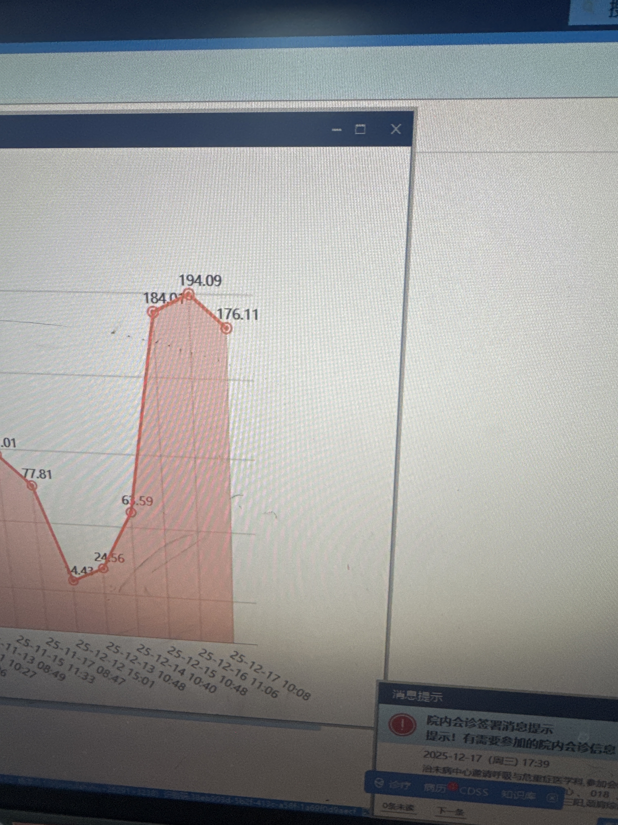
● 入院后检查
3.影像学检查：

Slide 7
● 诊断评估
诊断评估
1.初步诊断：间质性肺炎
2.诊断依据：患者胸闷气喘多年，结合胸部CT表现诊断为间质性肺炎明确
3.鉴别诊断：1.感染性病变，患者多有呼吸道症状，抗感染治疗有效。2.肺癌，多有影像学表现毛刺，分叶等，该患者影像学不符合。

Slide 8
● 治疗过程
1.药物：前期为替加环素联合头孢哌酮
2.手术：2025年8月14日 双肺移植术

Slide 9
● 治疗过程
3.微生物/病理结果：痰培养:鲍曼不动杆菌。
术后病理:符合间质性肺炎表现。
4.方案调整：由于感染指标持续升高，提示抗感染方案无效，遂改为依拉环素联合泰能
5.指标追踪：体温正常，感染指标回归正常

Slide 10
● 治疗过程
3.时间轴记录:(折线图)

Slide 11

● 诊疗体会
1.疗效评价：患者经调整抗感染方案后效果明显，体温血象回归正常，顺利出院。
2.局限性：血培养等多部位培养因取材困难未进一步完善。
3.结论：对于肺移植术后大剂量免疫抑制药物使用，容易继发感染，根据药敏结果合理选择抗感染药物是治疗成功的核心。

Slide 12
感谢观看
敬请指导

